Slide 1

C++ intermédiaire
Lambda / aLgorithmes standards

Slide 2
Rappels
00

Slide 3
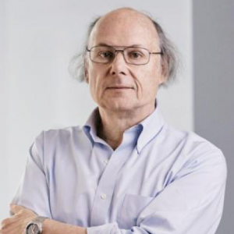
Le C++
Langage de programmation compilé
Créé par Bjarne Stroustrup 80’
Standardisé ISO avec une communauté très active
Très utilisé pour les applications où la performance est importante
Systèmes d’exploitation
Calcul embarqué
Applications de simulation

Slide 4
Les avantages
Zéro cost abstractions
Interface, classe, structures de données etc. pour un coût dérisoire
Template = génération de code
Lambda = génération de classe
Polymorphisme = pointeurs de fonction
String = char*
…
Portability
Standardisé
GCC / MSVC – Linux / Windows
Robustness
Typage
Variables et méthodes « const »
Possession des ressources

Slide 5
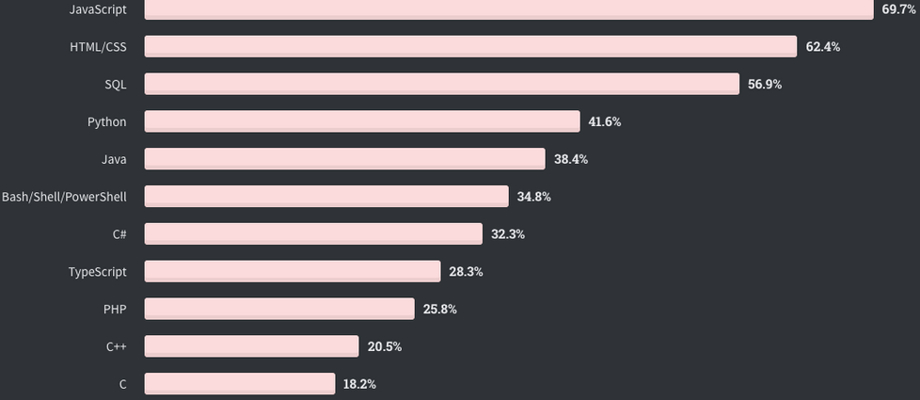
Le C++
Stackoverflow 2020 : C et C++ = 38,7%
5ème langage le plus utilisé dans le monde

Slide 6
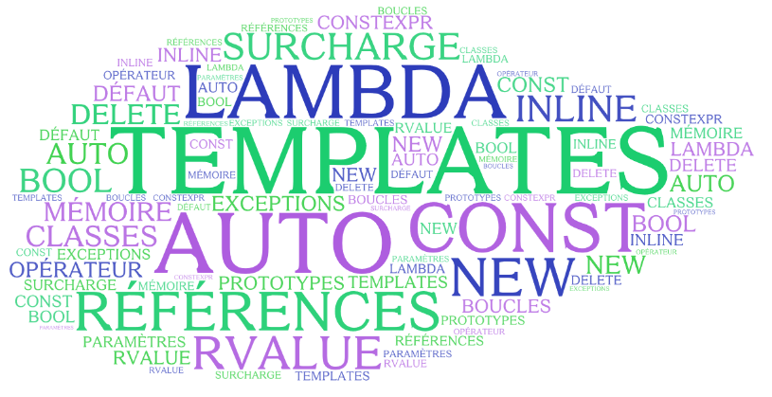
Le C++
Notes:
https://wordart.com/create

Slide 7
Fonctions LAmbda
01

Slide 8
Qu’est-ce qu’une lambda ?
[](){}
Les règles de capture
[] par défaut, aucune variable n’est capturée
[a] ‘a’ est capturé par copie
[&a] ‘a’ est capturé par référence
[&] toutes les variables sont capturées par référence
[=] toutes les variables sont capturées par copie
Les arguments
On passe des arguments comme pour des fonctions classiques
Dispensable si aucun argument
Le corps de la fonction
Identique au corps d’une fonction classique
{return 0;}
{std::cout << "hello world";}

Slide 9

Quelques exemples
int a = 1;
auto addAndDisp_ref = [&a](int b)
{
int sum = a + b;
std::cout << "sum = " << sum;
};
addAndDisp_ref(2);
std::cout << a;
int a = 1;
auto addAndDisp_ref = [&a](int b)
{
a += b;
std::cout << "sum = " << a;
};
addAndDisp_ref(2);
std::cout << a;
int a = 1;
auto addAndDisp_ref = [&a](int & b)
{
b += a;
std::cout << "sum = " << b;
};
addAndDisp_ref(2);
std::cout << b;
int a = 1;
auto addAndDisp_ref = [a](int b)
{
a += b;
std::cout << "sum = " << a;
};
addAndDisp_ref(2);
std::cout << a;

Slide 10
Les lambdas sont des classes
Les éléments capturés sont des membres
Les arguments sont les arguments d’une méthode (opérateur () )

Slide 11
Les lambdas sont des classes
LAMBDA
CLASSE
int th = 3;
auto isAbove = [th] (int a)
{
return v > th;
}
bool res = isAbove(5);
int th = 3;
class IsAbove{
public:
IsAbove(int th) : _th{th} {} auto operator()(int a){
return v > th;}
private:
int _th{};
};
auto isAbove = IsAbove{th};
bool res = isAbove(5);

Slide 12
Les lambdas sont des classes
La différence c’est qu’un membre ne peut pas être modifié par défaut !
→ Ajout nécessaire du mot-clé mutable
int a = 1;
auto addAndDisp_ref = [a](int b) mutable
{
a += b;
std::cout << "sum = " << a;
};
addAndDisp_ref(2); // Quelle sortie ici ? addAndDisp_ref(2); // Quelle sortie ici ?
std::cout << a;

Slide 13
Les lambdas polymorphiques (cpp17)
(À sortir pendant vos dîners mondains)
Ce ne sont que des fonctions lambda ayant des arguments de type déduit
Équivalent à une classe template
auto addTwoVal = [](auto a, auto b) {
return a + b;
};

Slide 14
More lambda Tricks
Capture des membres d’une classe par référence
Capture des membres d’une classe par valeur (cpp17)
[this]
[*this]
De base, une lambda ne supporte pas la capture par référence constante.
→Il existe une solution pour forcer cet usage en cpp17
[& myString = std::as_const(myString)] (const std::string& s)
{
myString = s; // fail
};
Depuis le cpp17, les lambdas supportent les expressions constexpr
Pour la métaprogrammation
Pour vos calcul à la compilation
auto func = [](int n){ return 32 + n;}; constexpr int response = func(10);

Slide 15
Mise en pratique
Comprendre le code d’exemple suivant
https://en.cppreference.com/w/cpp/algorithm/reduce

Slide 16
Bilan
Pour
Contre
Facilité de lecture et d’écriture
Ne « pollue » pas l’architecture
Application d’une opération simple dans un contexte particulier
Utilisation conjointe avec les algorithmes
Pas de mutualisation du travail
Un autre développeur n’aura aucun moyen de savoir que vous avez fait une fonction qui fait telle chose.
Les règles de capture peuvent engendrer des erreurs
Debug plus délicat (remontées dans le code)
La documentation doit être dans le cpp (ce qui ne pousse pas le dev à en faire…)
Attention au temps de compilation !
Attention à la complexité de vos fonctions

Slide 17
Plus de sujets
Std::function
Lambda polymorphique

Slide 18
Chaine de compilation
02

Slide 19
Les 4 étapes
Le pré-processeur
La compilation
L’assembleur
L’édition de lien
Par abus de langage, on appelle « gcc » ou « msvc » des compilateurs
Ils fournissent en fait des outils pour chacune de ces étapes
On devrait les appeler « suite de compilation » ou « front-end » en anglais
→ program.a
Program.c → program.i → program.s → program.o → program*
→program.so
préproc
compil
assembleur
link
→ program.lib
Program.c → program.i → program.s → program.obj → program.exe
→ program.dll

Slide 20
Le préprocesseur
Les directive commencent toutes par ‘#’ = remplacement récursif de code + suppression des commentaires
Ex : #include <vector>
Import du fichier « vector » du compilateur C++
Ex : #define symbol 1
Ex : macro prédéfinies __LINE__,__FUNCTION__,__FILE__,__DATE__
D’où l’intérêt du #pragma once (ou du #ifndef… #endif) pour éviter de copier le même code plusieurs fois et de limiter la taille de l’exécutable au final.
Pour ajouter un path de recherche des fichiers includes gcc -I<CHEMIN>
Program.c → program.i

Slide 21
Le compilateur
Code source → code assembleur
Traitement indépendant de chaque fichier
Demande juste la connaissance des prototypes des fonctions utilisées
program.i → program.s

Slide 22
L’assembleur
Code assembleur → code binaire
program.s → program.o

Slide 23
L’éditeur de lien – Statique
Agrégation des fichiers binaires
Même si un seul fichier, on link toujours avec au minimum la libc. libc.a sous linux.
Un fichier .a est une archive de fichiers .o
L’éditeur de lien remplace les bouchons d’adresse de fonction par les vraies adresses des fonctions. Et c’est là qu’arrive les problèmes…
Cas particulier : la libc.a a un bouchon pour la fonction main(). Si elle n’existe pas, l’éditeur de lien renvoie une erreur
program.o → program.exe

Slide 24
L’éditeur de liens
Sous linux (GCC)
Sous windows (MSVC)
—gcc -E -o bonjour.i bonjour.c produit le fichier en sortie du pré-processeur ;
—gcc -S bonjour.c produit le fichier en sortie du compilateur (après avoir appelé aussi le pré-processeur) ;
—gcc -c bonjour.c produit le fichier en sortie de l’assembleur (après avoir appelé aussi le pré-processeur et le compilateur) ;
—gcc -o bonjour bonjour.c appelle tous les programmes nécessaires pour produit directement le binaire bonjour.
cl /P hw.cpp → hw.i
cl /Fa hw.cpp → hw.asm
cl /c hw.cpp → hw.obj
cl hw.cpp → hw.exe

Slide 25
Edition de lien dynamique
Sous linux
Sous windows
Fichiers *.so
Fichiers *.dll

Slide 26
L’éditeur de lien – Dynamique
Appel à l’exécution des adresses des fonctions
Une bibliothèque dynamique peut évoluer indépendamment de l’exécutable (pourvu qu’elle expose toujours la même API)
Vous ne pourrez savoir qu’à l’exécution qu’une bibliothèque est corrompue ou inaccessible
Compilation gcc :
gcc v3.c -fPIC -o v3.o (position-independent code = adressage relatif en mémoire)
Création d’une lib dynamique : gcc -shared v3.o -o libv3.so
Création d’une lib statique : ar rcs liboutv3.a v3.o = mise en archive
Exec : gcc main.o -lv3 -L.
gcc –L. pour ajouter le répertoire courant à la liste des paths de recherche d’une bibliothèque
Linux : lors de l’exécution, le système doit savoir où se trouve la lib utilisée. Il faut Maj LD_LIBRARY_PATH ou passer le path en paramètre : -rpath=[dir]
program.o → program.exe

Slide 27
Exercice : compilation msvc en ligne de commande
Il est possible en théorie d’utiliser une invite de commande basique pour compiler du code mais il faut définir BEAUCOUP de variables d’environnement à la main. (32 chez moi pour VS 2017, voir rep toolchain/diff_set).
On utilise en général l’invite de commandes qui vient avec Visual Studio. Cliquez sur « Windows », faites défiler jusqu’au dossier Visual Studio et lancer « Developer Command Prompt for VS 201x »
Taper « cl » pour voir si tout est ok
Aller dans le répertoire source toolchain/src/helloworld et lancer la commande : « cl ./helloworld.cpp ». Les fichiers helloworld.obj et helloworld.exe ont été créés. Note : pour spécifier un autre nom d’exécutable, ajoutez « /link /out:machin.exe » en fin de commande.
Lancer « cl /? » pour avoir toutes les options de compilation disponibles.
Note : pour gérer correctement les exceptions (try / catch), le compilateur a besoin de l’option /Ehsc voir ici pour plus d’infos : https://docs.microsoft.com/fr-fr/cpp/build/reference/eh-exception-handling-model?view=msvc-160
Notes:
Les Variables d’environnement peuvent évoluer ou être modifiées d’une version à l’autre, bref, c’est ingérable…

Slide 28
Exercice : link static msvc en ligne de commande
Dans le dossier « src/testlink_static », lancer les commandes :
cl /EHsc /c /I . .\foo.cpp .\bar.cpp → foo.obj et bar.obj
lib /OUT:foobar.lib *.obj → foobar.lib
cl /EHsc .\main.cpp /I . .\foobar.lib → main.exe
(vous pouvez supprimer tous les fichiers exp, lib et obj)
Lancer main.exe
Note : pour gérer correctement les exceptions (try / catch), le compilateur a besoin de l’option /EHsc voir ici pour plus d’infos : https://docs.microsoft.com/fr-fr/cpp/build/reference/eh-exception-handling-model?view=msvc-160
Notes:
Les Variables d’environnement peuvent évoluer ou être modifiées d’une version à l’autre, bref, c’est ingérable…

Slide 29
Exercice : link msvc en ligne de commande
Dans le dossier « src/testlink_dynamic », lancer les commandes :
cl /EHsc /c /I . .\foo.cpp .\bar.cpp → foo.obj et bar.obj
link /DLL /OUT:foobar.dll *.obj → foobar.dll (+ *.exp + *.lib)
cl /EHsc .\main.cpp /I . .\foobar.lib → main.exe
(vous pouvez supprimer tous les fichiers exp, lib et obj)
Lancer main.exe
Les deux premières étapes peuvent se faire via la commande : cl /EHsc /I . .\foo.cpp /OUT:foobar.dll /LD
Notes:
Les Variables d’environnement peuvent évoluer ou être modifiées d’une version à l’autre, bref, c’est ingérable…

Slide 30
Exercice : link avec visual studio
Ouvrir Visual
Importez le dossier « testlink_visual » un projet : Fichier →Nouveau→Projet à partir de code existant…
Essayer de compiler main.cpp → Erreur ?
Propriétés→ C/C++ → Général →Autres répertoires include
Essayer de compiler le projet → Erreur ?
Propriétés→ Editeur de liens → entrée → dépendances supplémentaires → +foobar.lib
Compilez et exécutez le projet
Pour choisir de compiler un exécutable, une bibliothèque dynamique ou une bibliothèque statique, c’est ici : Propriétés → Général→ Type de configuration
Si vous n’avez pas le .lib, vous pouvez en générer un à partir d’un .dll voir ici par exemple : https://web.archive.org/web/20160228170508/https://adrianhenke.wordpress.com/2008/12/05/create-lib-file-from-dll/
Notes:
Les Variables d’environnement peuvent évoluer ou être modifiées d’une version à l’autre, bref, c’est ingérable…

Slide 31
Entêtes précompilées
03

Slide 32
Entêtes précompilées - Precompiled header
Def : C’est un fichier header compilé dans une forme intermédiaire (stdafx.h pour visual <=2017, pch.h pour visual 2019, ) -> compilé en *.pch (visual) ou *.gch (GNU)
Pour qui ? GCC >= 3.4 et VS >= 2008. Fichiers stables et statiques (lib, stl, box…).
Pourquoi : pendant le dev, pour limiter les temps de compilation qui peuvent être très lourds en C++ (std::vector par exemple) (et c’est de pire en pire avec la meta-programmation et les grosse bibliothèques (boost, eigen, etc.))

Slide 33
Exemple
main.cpp + header.h -> première compilation, on compile tout et on génère un header.pch
À la prochaine compilation, si l’horodatage de header.h n’a pas changé, le compilateur ne recompile pas header.h, il utilise directement header.pch
Dans VS : option de compilation /Y*. Visual peut précompiler les headers et les cpp.
/Yc pour activer les entêtes précompilées
/Yu permet de renseigner un fichier déjàj généré en particulier
/FP permet de spécifier le nom de l’entête
Règles :
on ne peut pas partager un *.pch. Dépendant de la machine sur laquelle il a été créé.
Bien que l’utilisation d’un pch ayant été créé avec une configuration différentes (options de compilation, debug, variables d’environnement etc.) est permise, des incohérences et des warnings peuvent apparaître.
On ne récupère pas les symboles définis dans un fichier d’entête spécifique

Slide 34
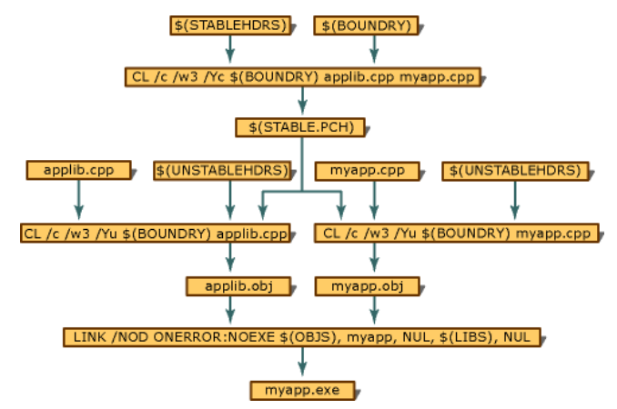
Exemple depuis la ligne de commande
Exemple de makefile venu de microsoft
Entête précompilée : stable.pch
Compilation avec /Yc
Utilisation de l’entête avec /Yu

Slide 35
Exemple depuis Qmake
Dans le répertoire exercices\precompiledHeader\qmake ouvrez visual.pro
L’entête précompilée n’est pas ajoutée aux headers !
Renseignez le script build_and_run.bat
Lancer le script
Relever les informations d’activation des entêtes précompilées affectées aux fichiers sources
Que remarquez-vous ?
Notes:
Qt génère automatiquement un fichier source correspondant à l’entête.

Slide 36
Exemple depuis les propriétés visual
Créer un nouveau projet visual :
Ouvrir visual,
Créer un projet « console »
Exécutez pour tester (CRTL-F5)
Ajoutez les fichiers headers.h et headers.cpp au projet
Activez les infos de temps de compilation : Outils→Options→projet et solution → VC++ → Minutage de la génération
Lancer un rebuil et noter le temps de compilation
Dans les propriétés de header.cpp → C/C++ → En-têtes précompilées. Mettez : Création et header.h/pch
Dans les propriétés de visual.cpp → C/C++ → En-têtes précompilées. Mettez : Utilisation
Relevez le temps de nouveau
Notes:
1> 146 ms Link 1 appels
1> 1008 ms CL 2 appels
1> 312 ms Link 1 appels
1> 207 ms CL 2 appels

Slide 37
LA STD : Les conteneurs et les algorithmes
04

Slide 38
Options de compilation
05

Slide 39
Erreurs et exceptions
05

Slide 40
Sources
Wikipédia https://fr.wikipedia.org/wiki/C%2B%2B
Toolchain : https://www.cprogramming.com/tutorial/shared-libraries-linux-gcc.html https://imagecomputing.net/damien.rohmer/data/previous_website/documents/teaching/14_0fall_cpe/3eti_software_development_c/cours/cours4.pdf
https://docs.microsoft.com/fr-fr/cpp/build/walkthrough-compiling-a-native-cpp-program-on-the-command-line?view=msvc-160

Slide 41
À suivre :
Formation interne scalian

